Slide 1

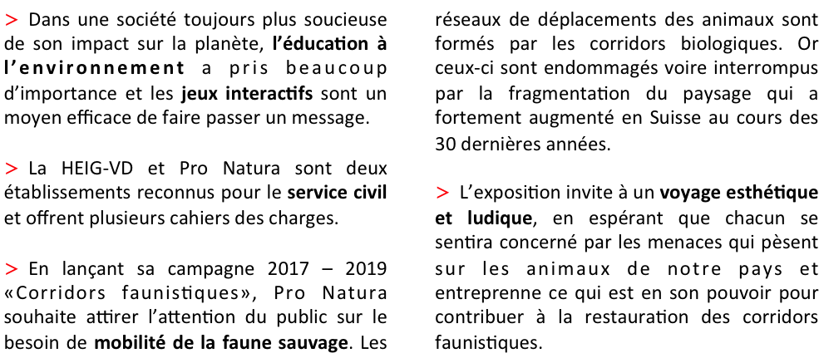
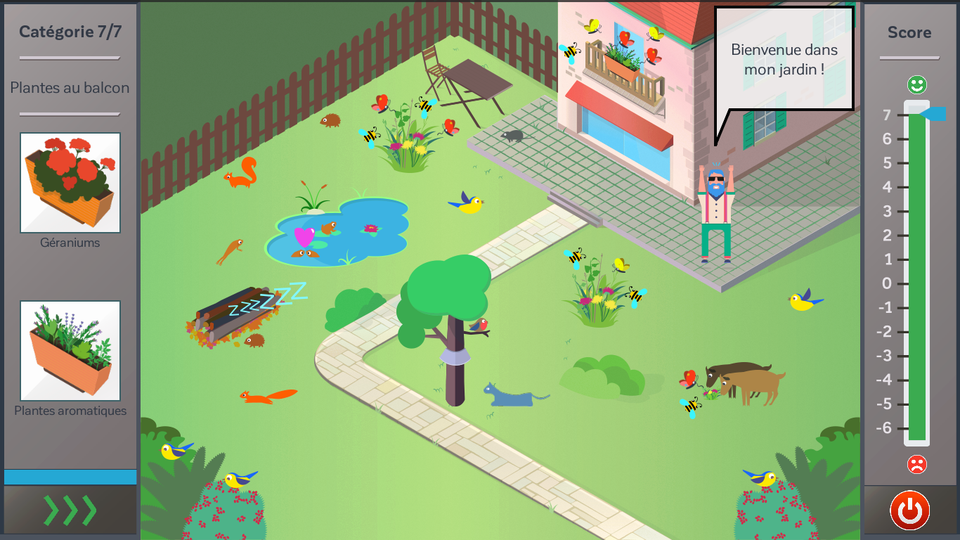


﻿Filière Informatique
TouchGarden: Jeu pédagogique et interactif d’éducation à l'environnement sur écran tactile
﻿Comme les humains, les animaux ont besoin d’espace pour vivre, manger, se reproduire… Même dans votre jardin, vous pouvez avoir un impact considérable et positif sur les corridors biologiques, essayez vous-même!
﻿Mandat / Service Civil
Faites place, les animaux se déplacent!
Parcours périlleux et passages astucieux à travers votre jardin…
﻿Description du projet
﻿Contacts: Andres Perez-Uribe, Andres.Perez-Uribe@heig-vd.ch
Partenaires: Centre Pro Natura de Champ-Pittet (mandataire)
Valentin Minder (développement) , Marc-Olivier Schatz (graphismes)
Ariane Nicollier / Fabrica Collective (illustrations)

